Slide 1

数据统计分析及R语言编程
（第二版）
第4章 基本统计描述
王斌会 教授

Slide 2
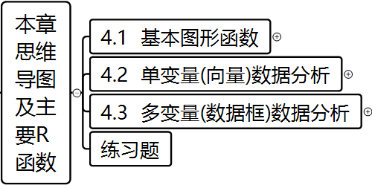
数据统计分析及R语言编程
4 基本统计描述
Notes:
plot(1:100)

Slide 3

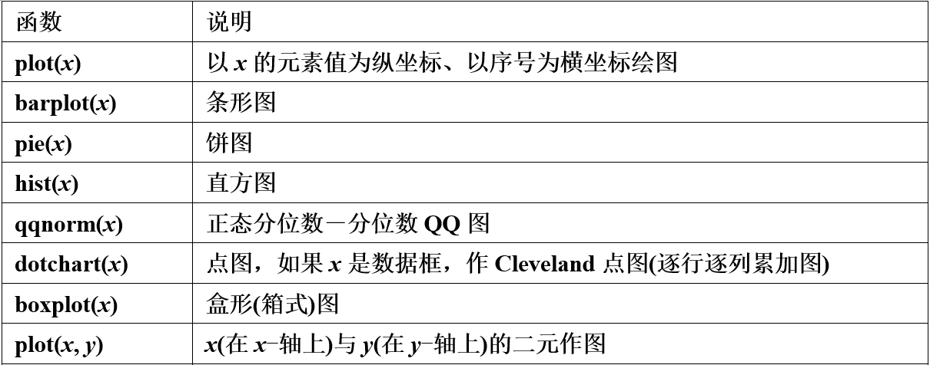
4 基本统计描述
4.1 基本图形显示函数
4.1.1 R语言中的高级绘图函数
一、R中常用的高级函数

Slide 4
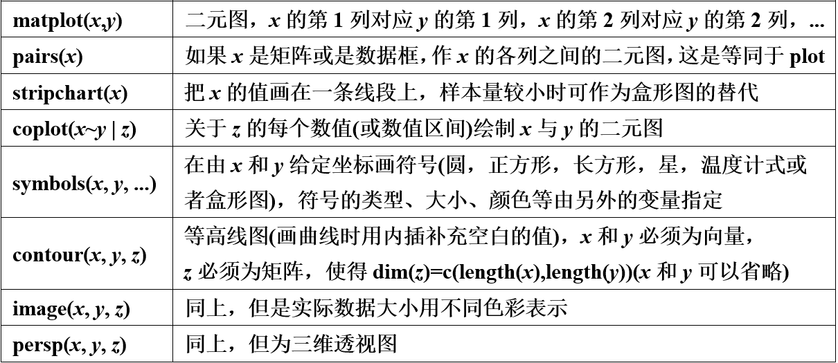
4 基本统计描述
4.1 基本图形显示函数
4.1.1 R语言中的高级绘图函数
一、R中常用的高级函数

Slide 5
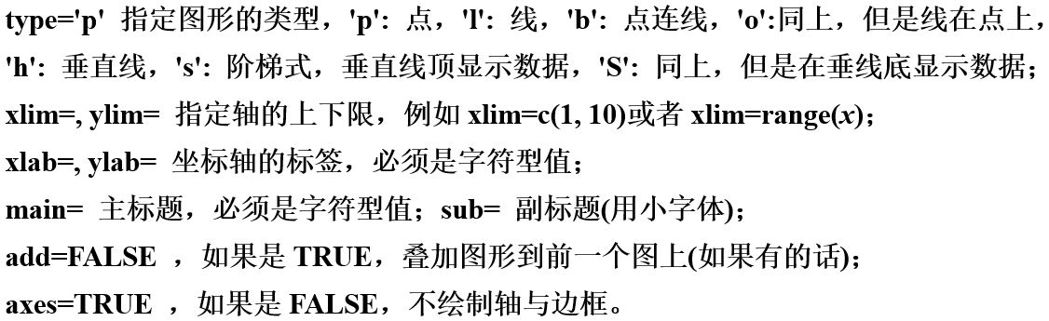
4 基本统计描述
4.1 基本图形显示函数
4.1.1 R语言中的高级绘图函数
二、高级函数的主要参数: （1）基本参数

Slide 6
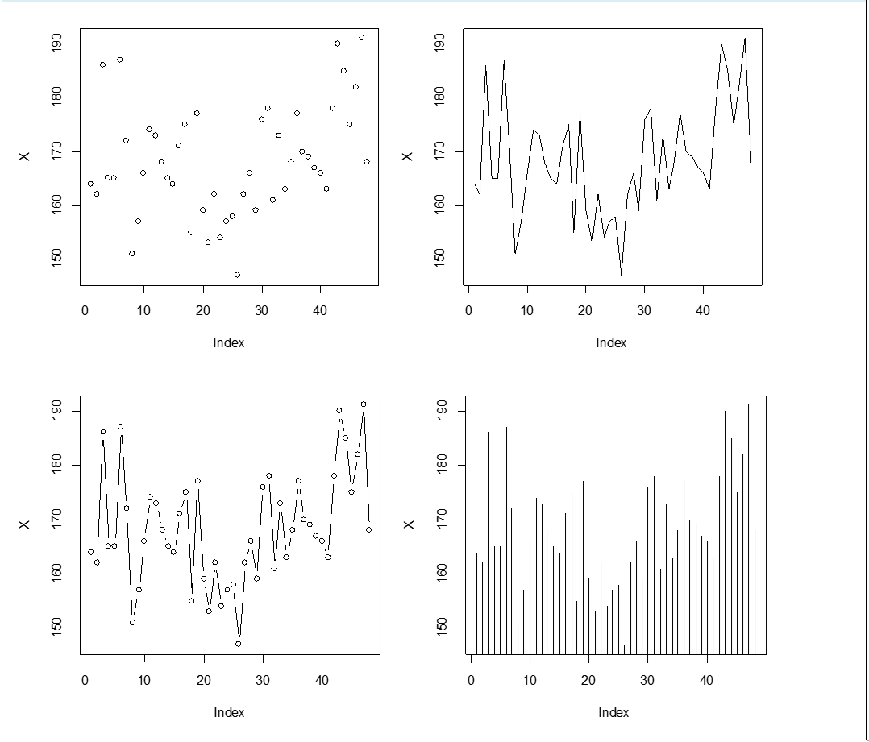
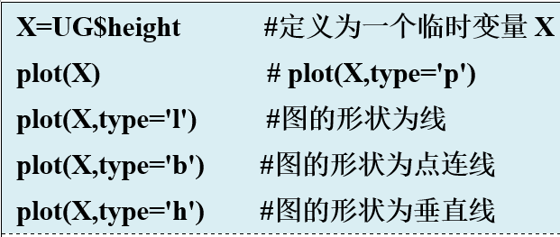
4 基本统计描述
4.1 基本图形显示函数
4.1.1 R语言中的高级绘图函数
二、高级函数的主要参数: （1）基本参数

Slide 7
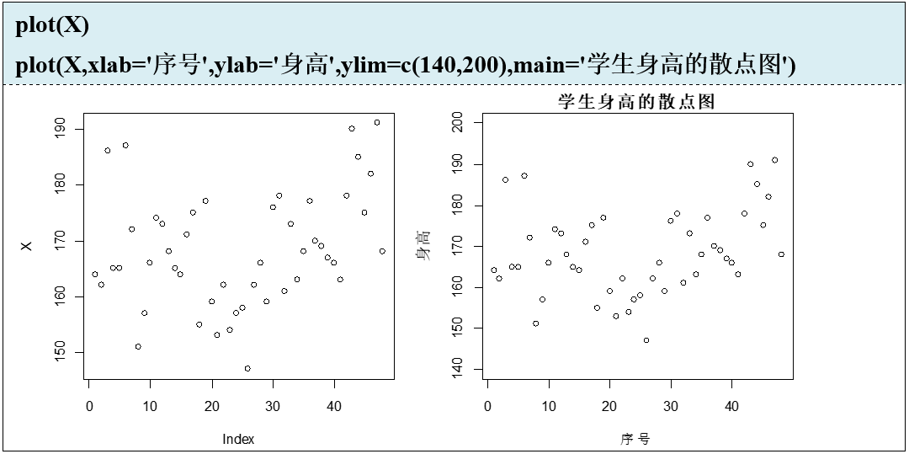
4 基本统计描述
4.1 基本图形显示函数
4.1.1 R语言中的高级绘图函数
二、高级函数的主要参数: (2) 图形修饰：xlab，ylab，ylim，main

Slide 8
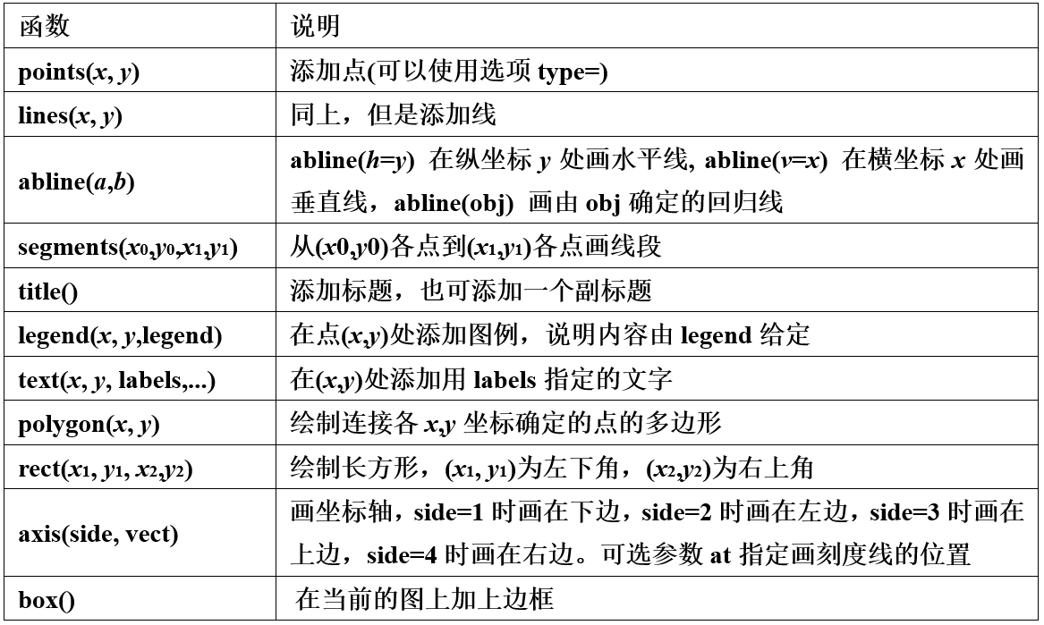
4 基本统计描述
4.1 基本图形显示函数
4.1.2 低级绘图函数
R里面有一套绘图函数是作用于现存的图形上的，称为低级作图命令

Slide 9
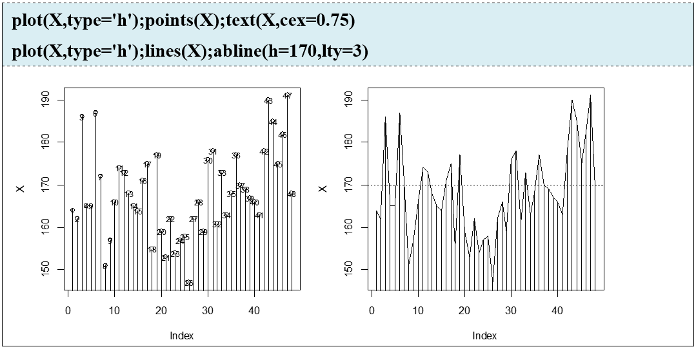
4 基本统计描述
4.1 基本图形显示函数
4.1.2 低级绘图函数

Slide 10
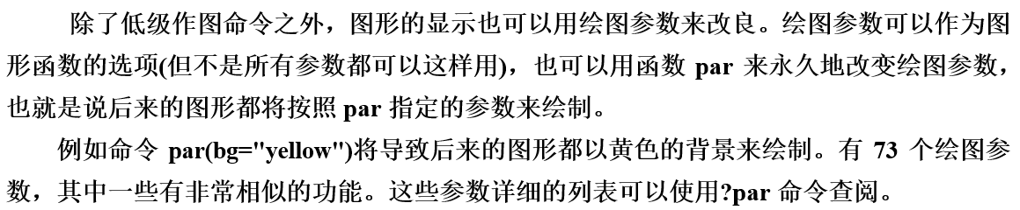
4 基本统计描述
4.1 基本图形显示函数
一、绘图参数的设置
4.1.3 绘图函数参数

Slide 11
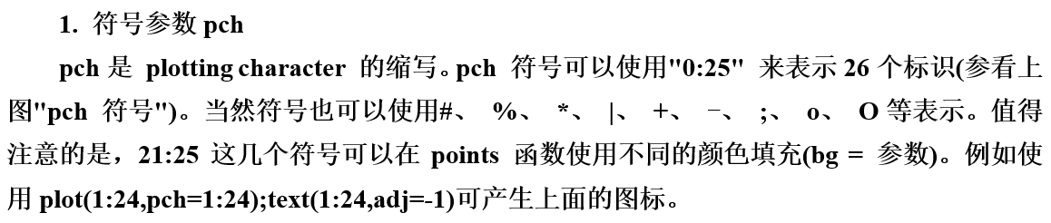
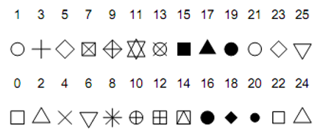
4 基本统计描述
4.1 基本图形显示函数
二、参数设置的用法
4.1.3 绘图函数参数

Slide 12
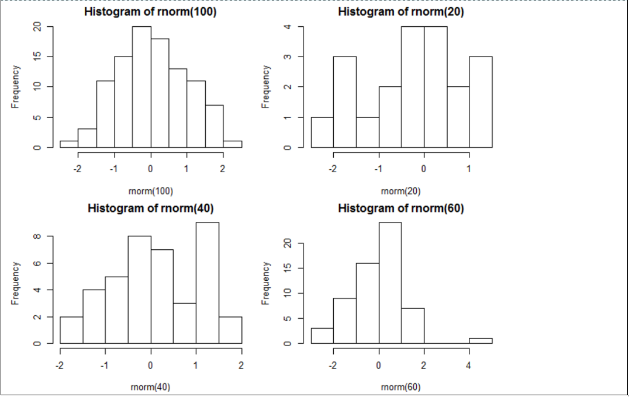
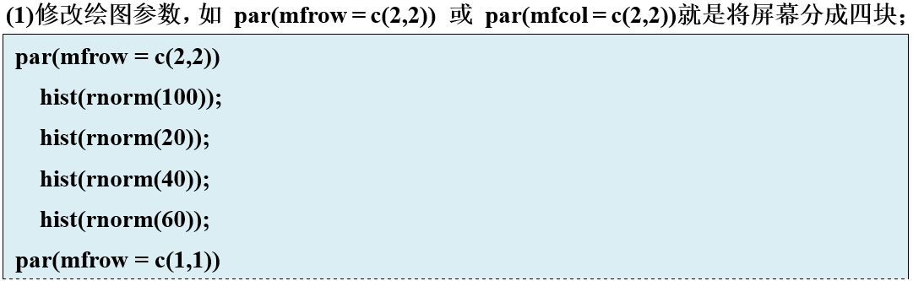
4 基本统计描述
4.1 基本图形显示函数
二、参数设置的用法
4.1.3 绘图函数参数

Slide 13
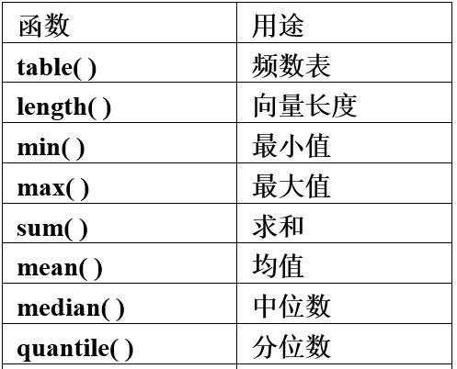
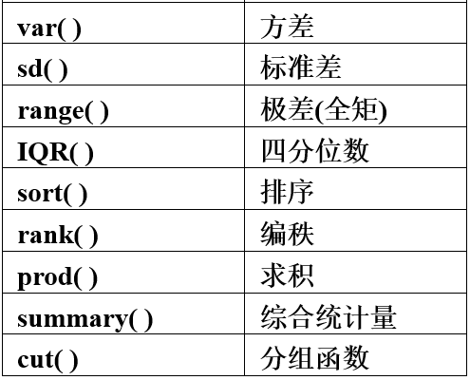
4 基本统计描述
4.2 单变量（向量）数据分析
表4-1 对变量(向量)运算常见统计函数表

Slide 14
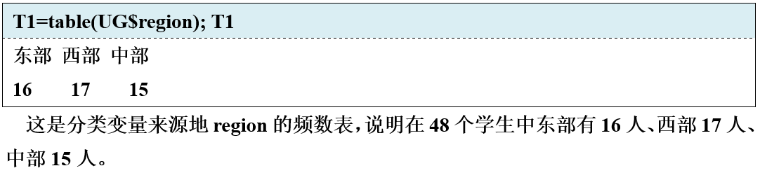
4 基本统计描述
4.2 单变量（向量）数据分析
4.2.1 计数数据分析
一、分类频数表table( )

Slide 15
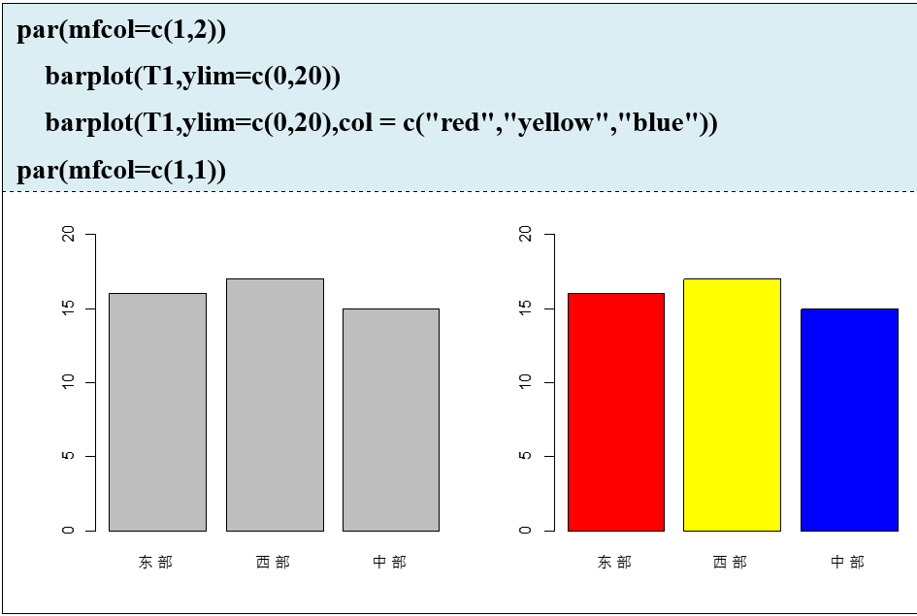
4 基本统计描述
4.2 单变量（向量）数据分析
二、分类条图 barplot( )
4.2.1 计数数据分析

Slide 16
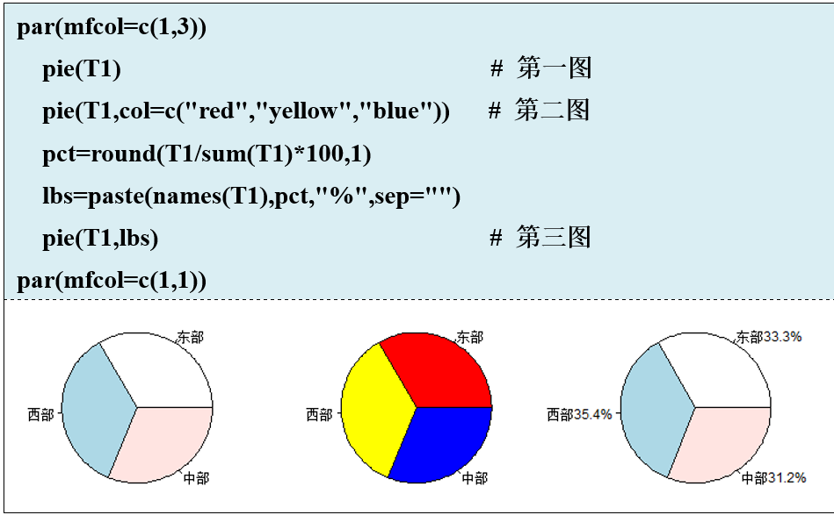
4 基本统计描述
4.2 单变量（向量）数据分析
三、分类饼图 pie( )
4.2.1 计数数据分析

Slide 17
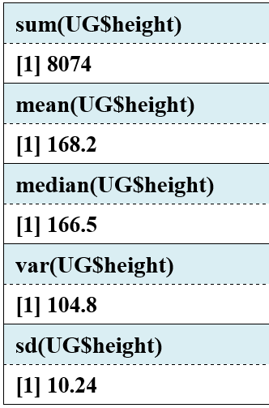
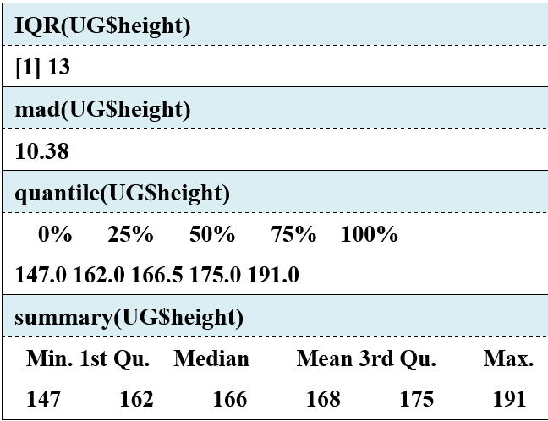
4 基本统计描述
4.2 单变量（向量）数据分析
一、集中趋势和离散程度 summary( )
4.2.2 计量数据分析

Slide 18
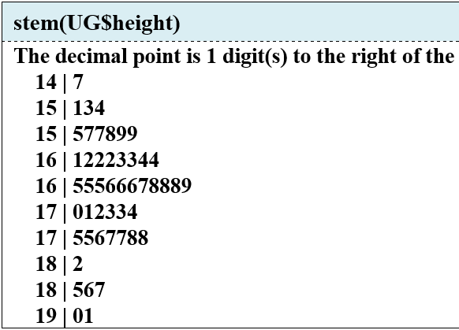
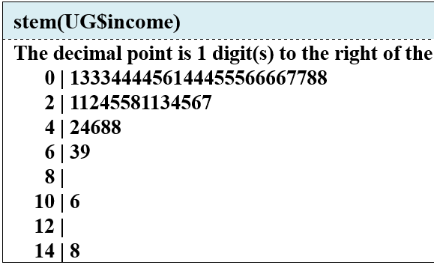
4 基本统计描述
4.2 单变量（向量）数据分析
二、茎叶图 stem( )
4.2.2 计量数据分析

Slide 19
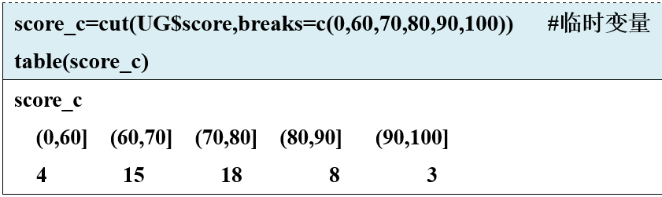
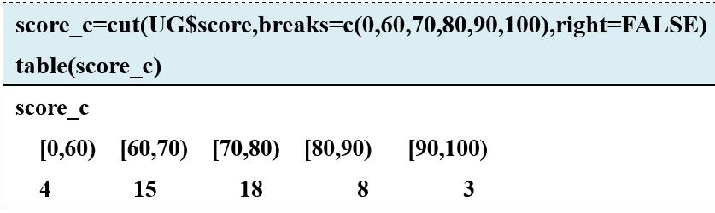
4 基本统计描述
4.2 单变量（向量）数据分析
三、数值分类函数 cut()
4.2.2 计量数据分析

Slide 20
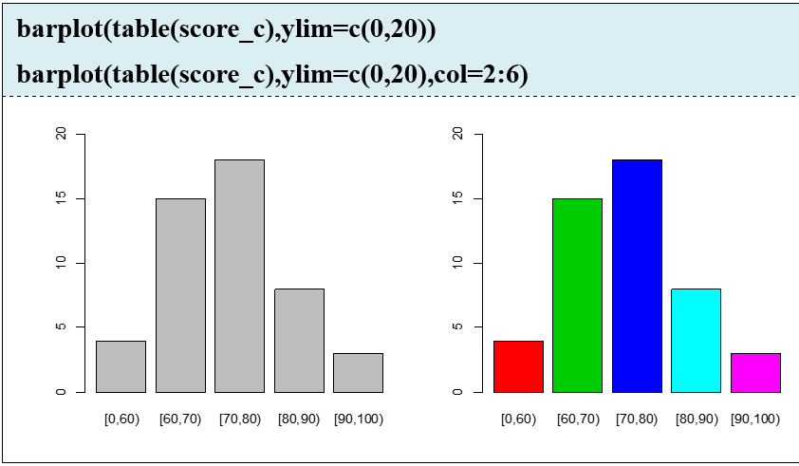
4 基本统计描述
4.2 单变量（向量）数据分析
三、数值分类函数 cut()
4.2.2 计量数据分析

Slide 21
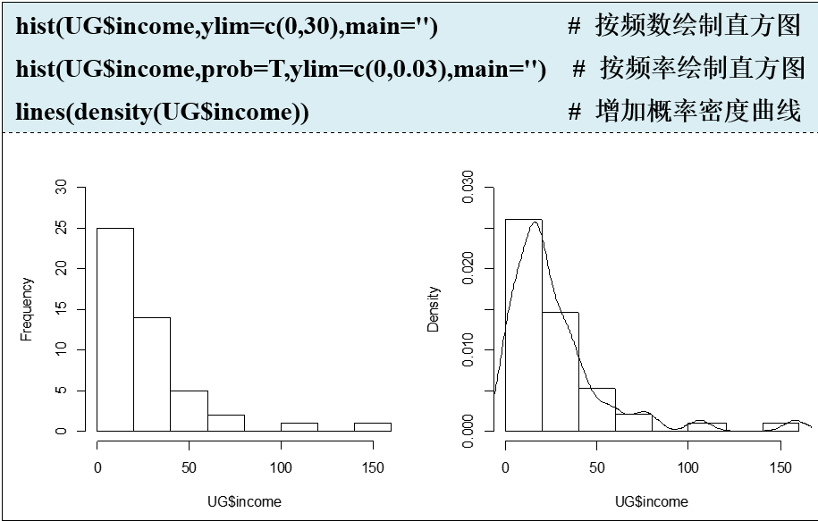
4 基本统计描述
4.2 单变量（向量）数据分析
4.2.2 计量数据分析
四、直方图 hist( )

Slide 22
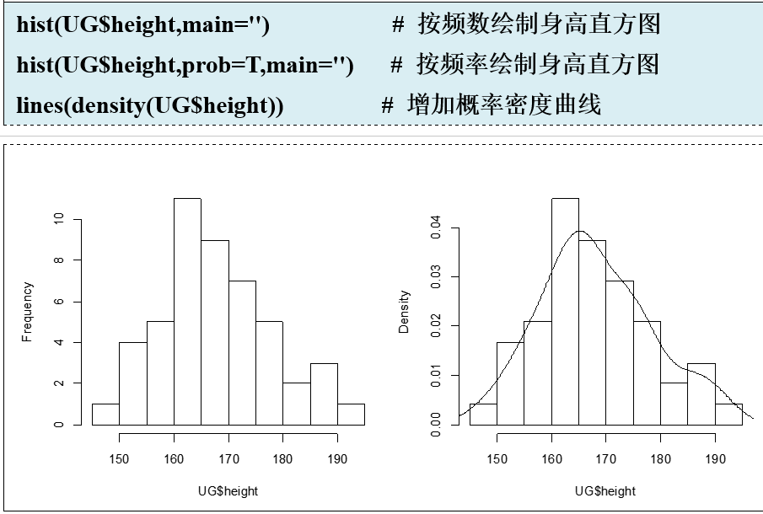
4 基本统计描述
4.2 单变量（向量）数据分析
4.2.2 计量数据分析
四、直方图 hist( )

Slide 23
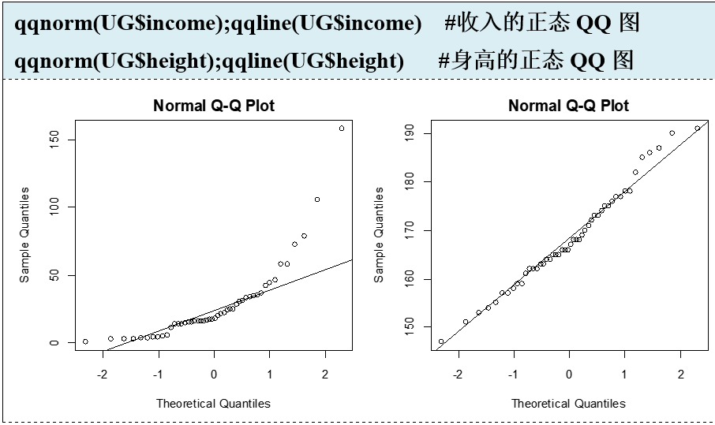
4 基本统计描述
4.2 单变量（向量）数据分析
五、正态概率图 qqnorm( )
4.2.2 计量数据分析

Slide 24
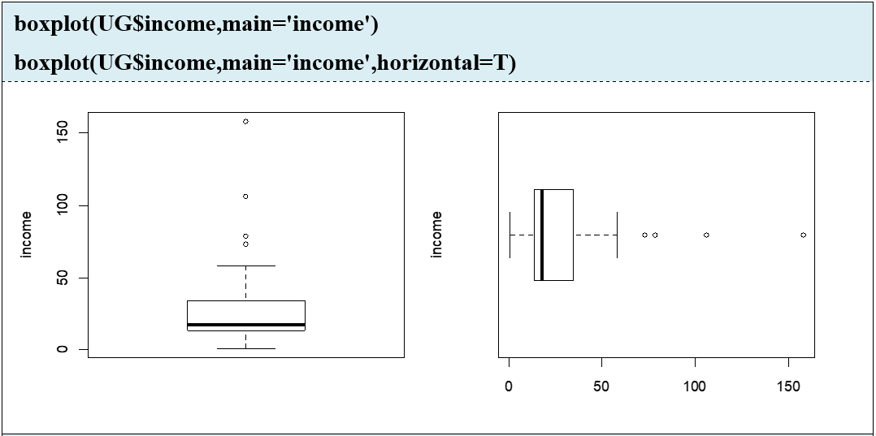
4 基本统计描述
4.2 单变量（向量）数据分析
六、箱式图 boxplot( )
4.2.2 计量数据分析

Slide 25
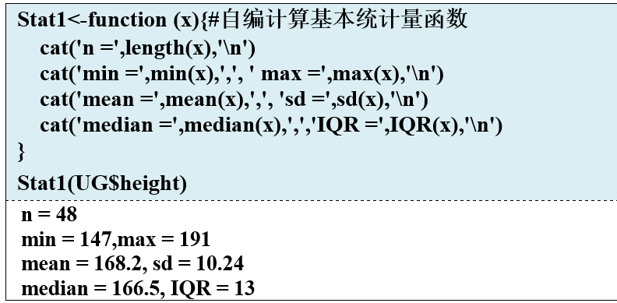
4 基本统计描述
4.2 单变量（向量）数据分析
一、基本统计量 Stats( )
4.2.3 分析函数构建

Slide 26
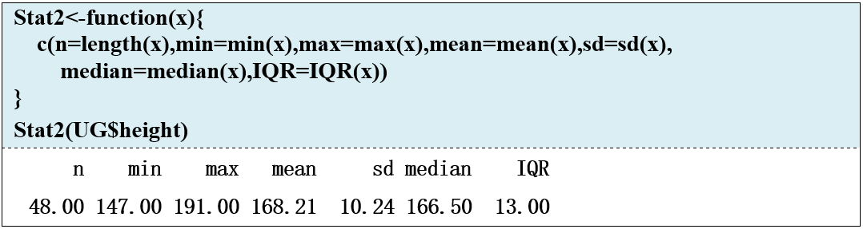
4 基本统计描述
4.2 单变量（向量）数据分析
一、基本统计量 Stats( )
4.2.3 分析函数构建

Slide 27
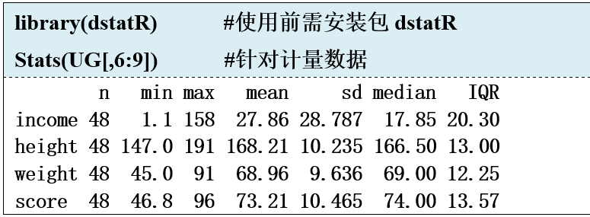
4 基本统计描述
4.2 单变量（向量）数据分析
一、基本统计量 Stats( )
4.2.3 分析函数构建

Slide 28
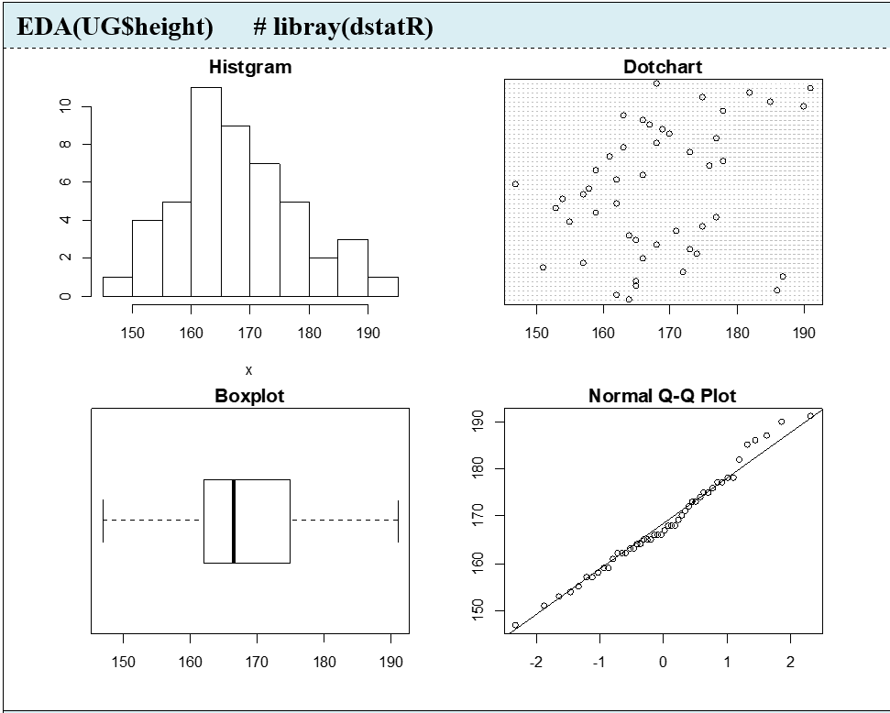
4 基本统计描述
4.2 单变量（向量）数据分析
4.2.3 分析函数构建
二、探索性统计图
EDA()

Slide 29
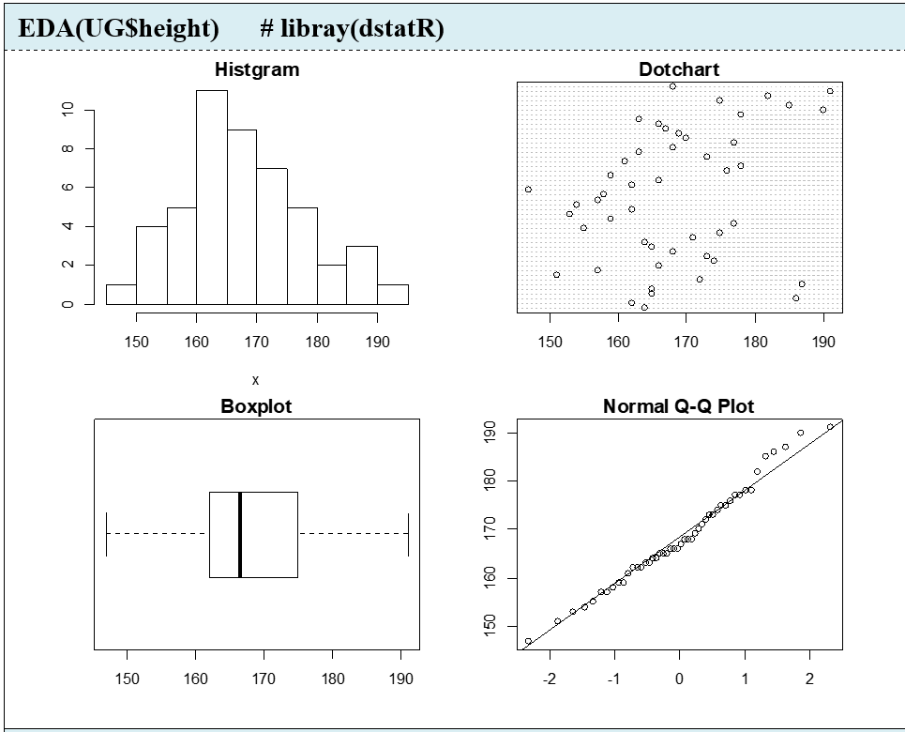
4 基本统计描述
4.2 单变量（向量）数据分析
4.2.3 分析函数构建
二、探索性统计图
EDA()

Slide 30
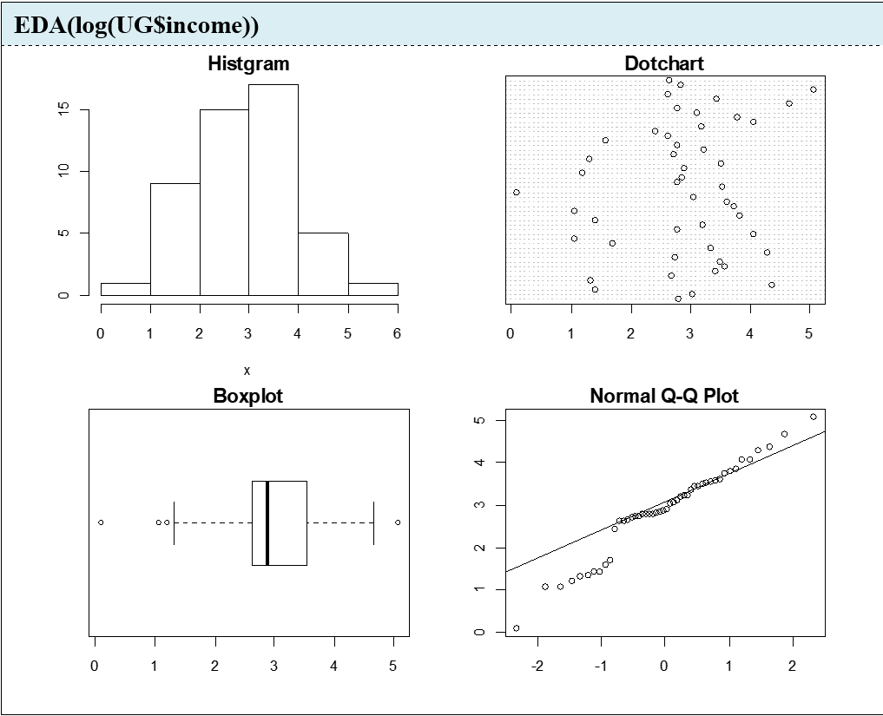
4 基本统计描述
4.2 单变量（向量）数据分析
4.2.3 分析函数构建
二、探索性统计图
EDA()

Slide 31
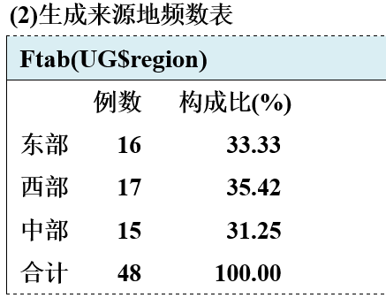
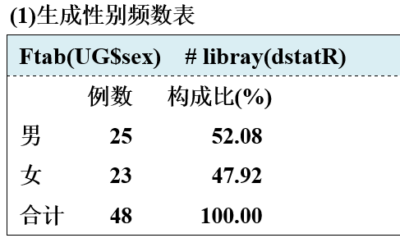
4 基本统计描述
4.2 单变量（向量）数据分析
三、频数表构造函数
4.2.3 分析函数构建
1. 构造计数频数表函数 Ftab( )

Slide 32
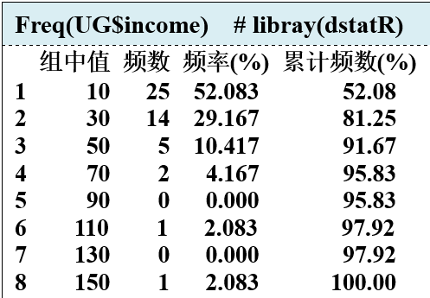
4 基本统计描述
4.2 单变量（向量）数据分析
三、频数表构造函数
4.2.3 分析函数构建
2. 构造计量频数表函数 Freq( )

Slide 33
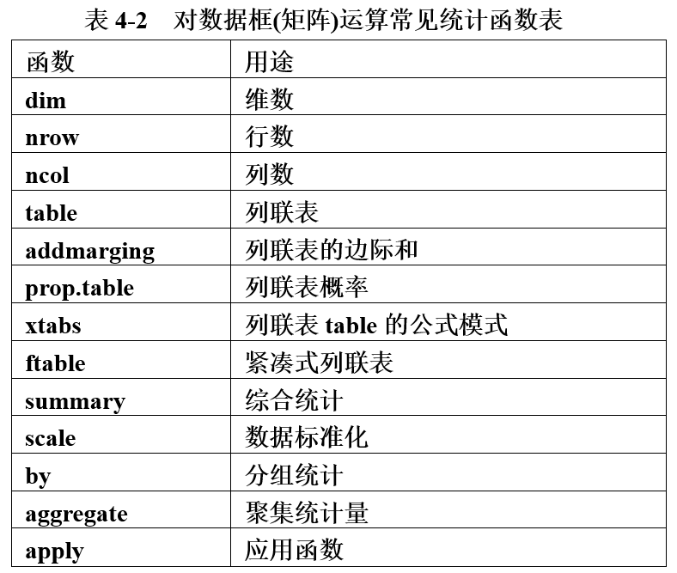
4 基本统计描述
4.3 多变量（数据框）数据分析

Slide 34
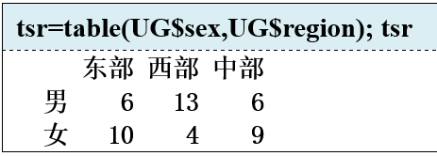
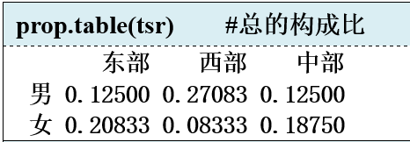
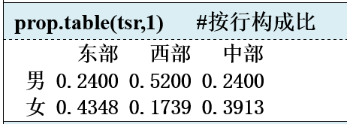
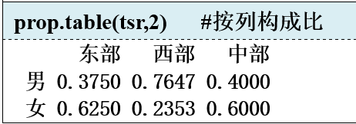
4 基本统计描述
4.3 多变量（数据框）数据分析
一、列联表 table()
4.3.1 计数类数据分析

Slide 35
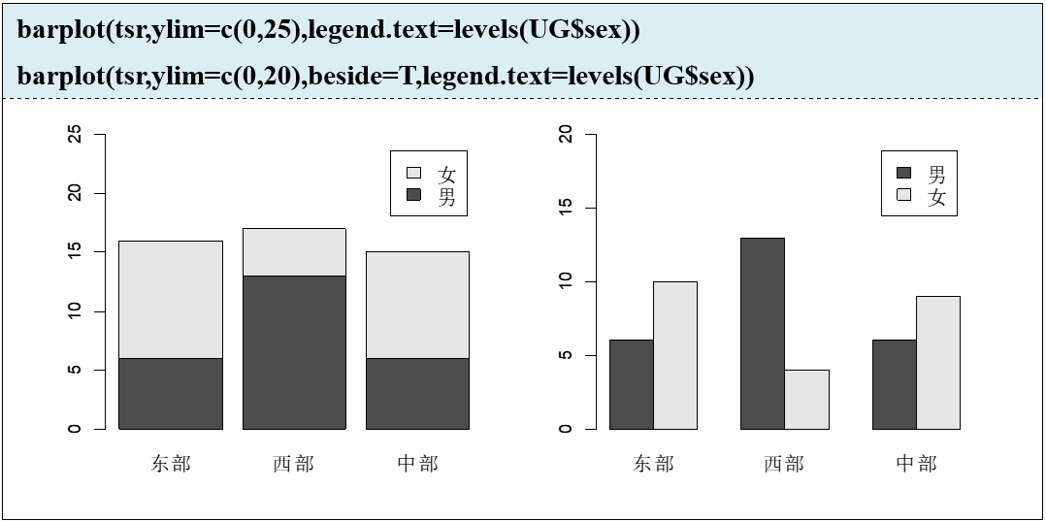
4 基本统计描述
4.3 多变量（数据框）数据分析
二、复杂条图 barplot()
4.3.1 计数类数据分析

Slide 36
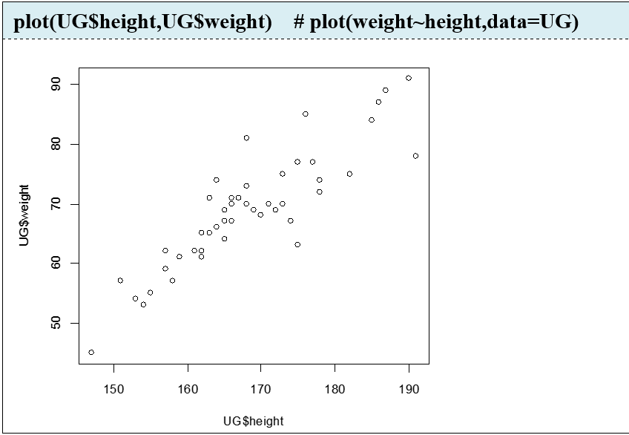
4 基本统计描述
4.3 多变量（数据框）数据分析
4.3.2 计量类数据分析
一、双变量散点图 plot( )

Slide 37
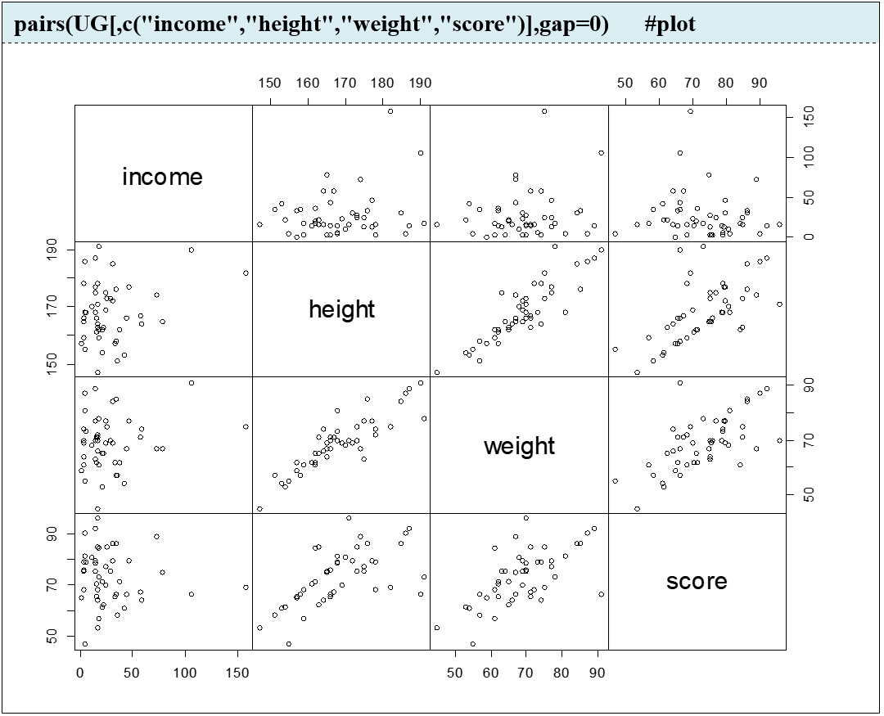
4 基本统计描述
4.3 多变量（数据框）数据分析
4.3.2 计量类数据分析
二、多变量散点图
pairs( )
= plot( )

Slide 38
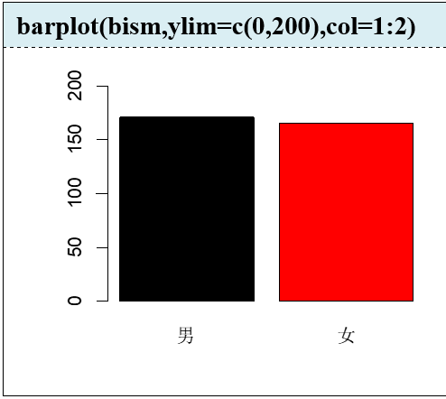
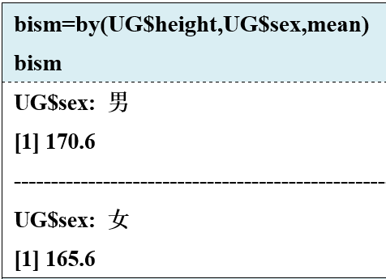
4 基本统计描述
4.3 多变量（数据框）数据分析
一、分组函数by
4.3.3 计数对计量数据分析

Slide 39
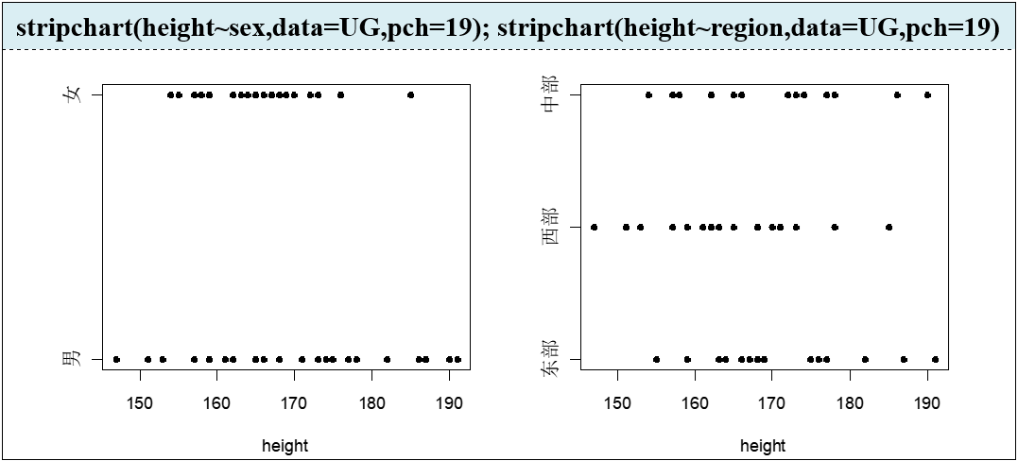
4 基本统计描述
4.3 多变量（数据框）数据分析
二、点带图函数 stripchart( )
4.3.3 计数对计量数据分析

Slide 40

4 基本统计描述
4.3 多变量（数据框）数据分析
三、分组散点图 coplot( )
4.3.3 计数对计量数据分析

Slide 41

4 基本统计描述
4.3 多变量（数据框）数据分析
一、矩阵应用函数 apply( )
4.3.4 应用类函数的应用
apply()函数的处理对象是数据框(矩阵)或数组，它逐行或逐列的处理数据，其输出的结果将是一个向量或是矩阵。下面的例子是对数据框UG的每一列求均值。

Slide 42



4 基本统计描述
4.3 多变量（数据框）数据分析
二、列表应用函数 lapply( ), sapply( )
4.3.4 应用类函数的应用
sapply()可能是使用最为频繁的向量化函数,它和lapply()是非常相似的，但其输出格式则是较为友好的矩阵格式。

Slide 43

4 基本统计描述
4.3 多变量（数据框）数据分析
三、分组应用函数 tapply( )
4.3.4 应用类函数的应用

Slide 44
第4章 基本统计描述
就讲到这里
欢迎大家继续学习
第5章 随机变量及其分布

